Slide 1
R 그래프
임예림

Slide 2
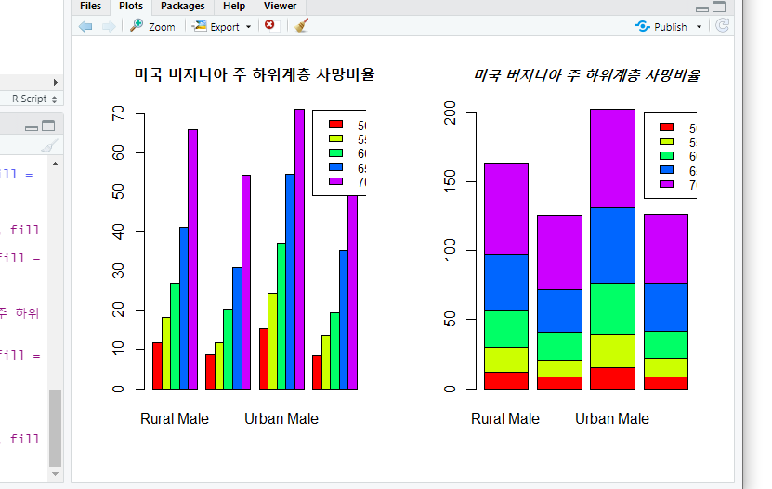
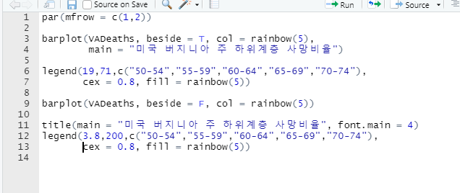
미국 버지니아 주 하위 계층 사망 비율

